Slide 1
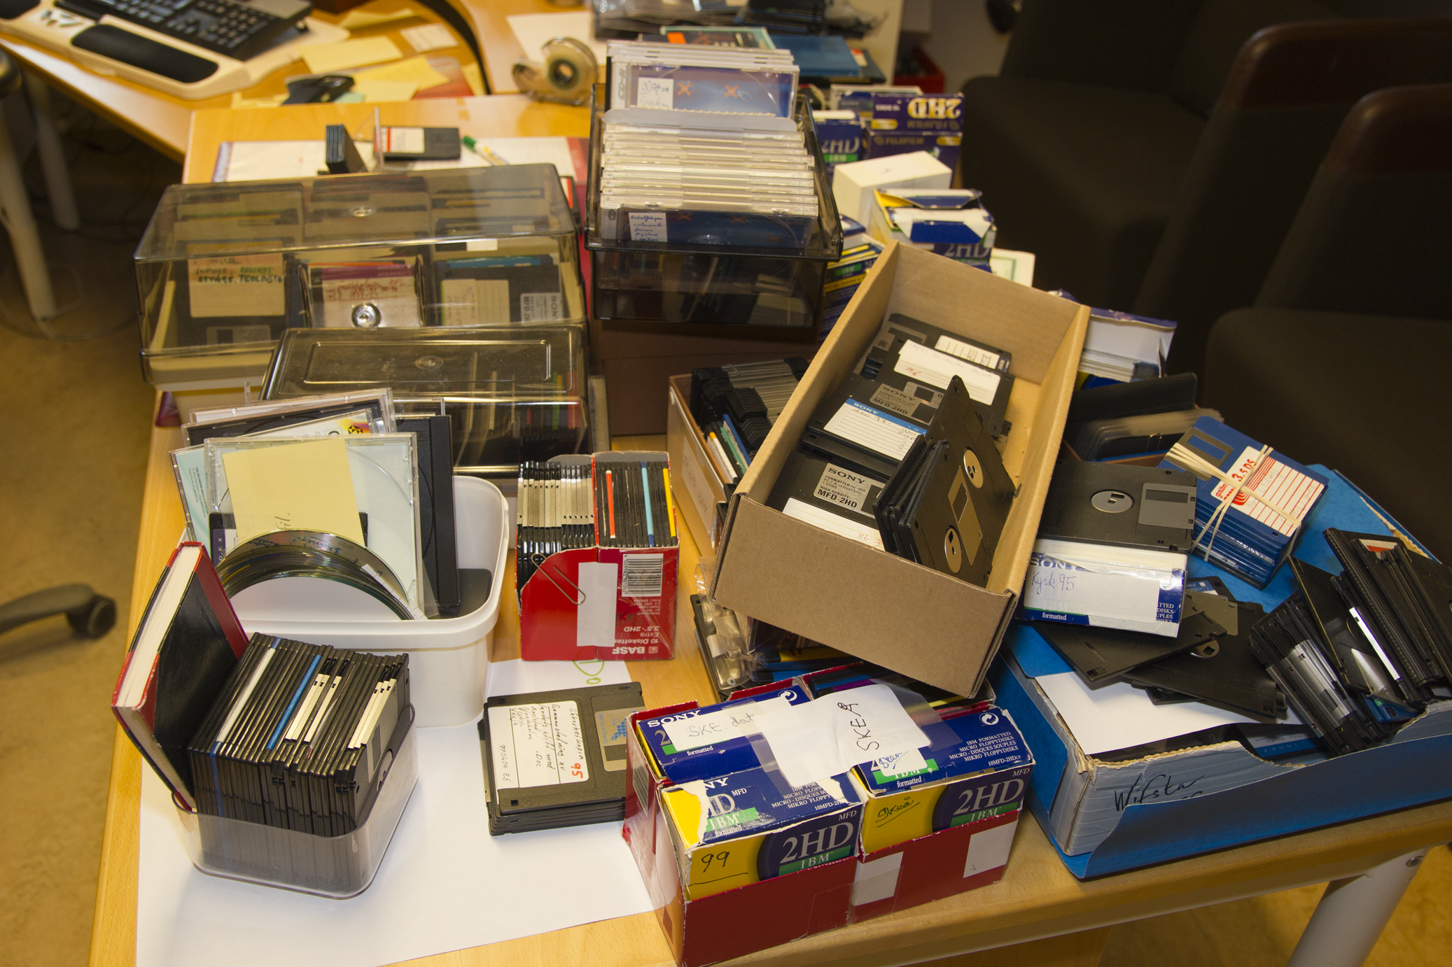
Digitala personarkiv och digital forensics
Digitalisera – och sen då? Nordiska museet 28.11.2014
Lennart Stark, Göteborgs UB Mats Danielsson, Umeå UB

Slide 2
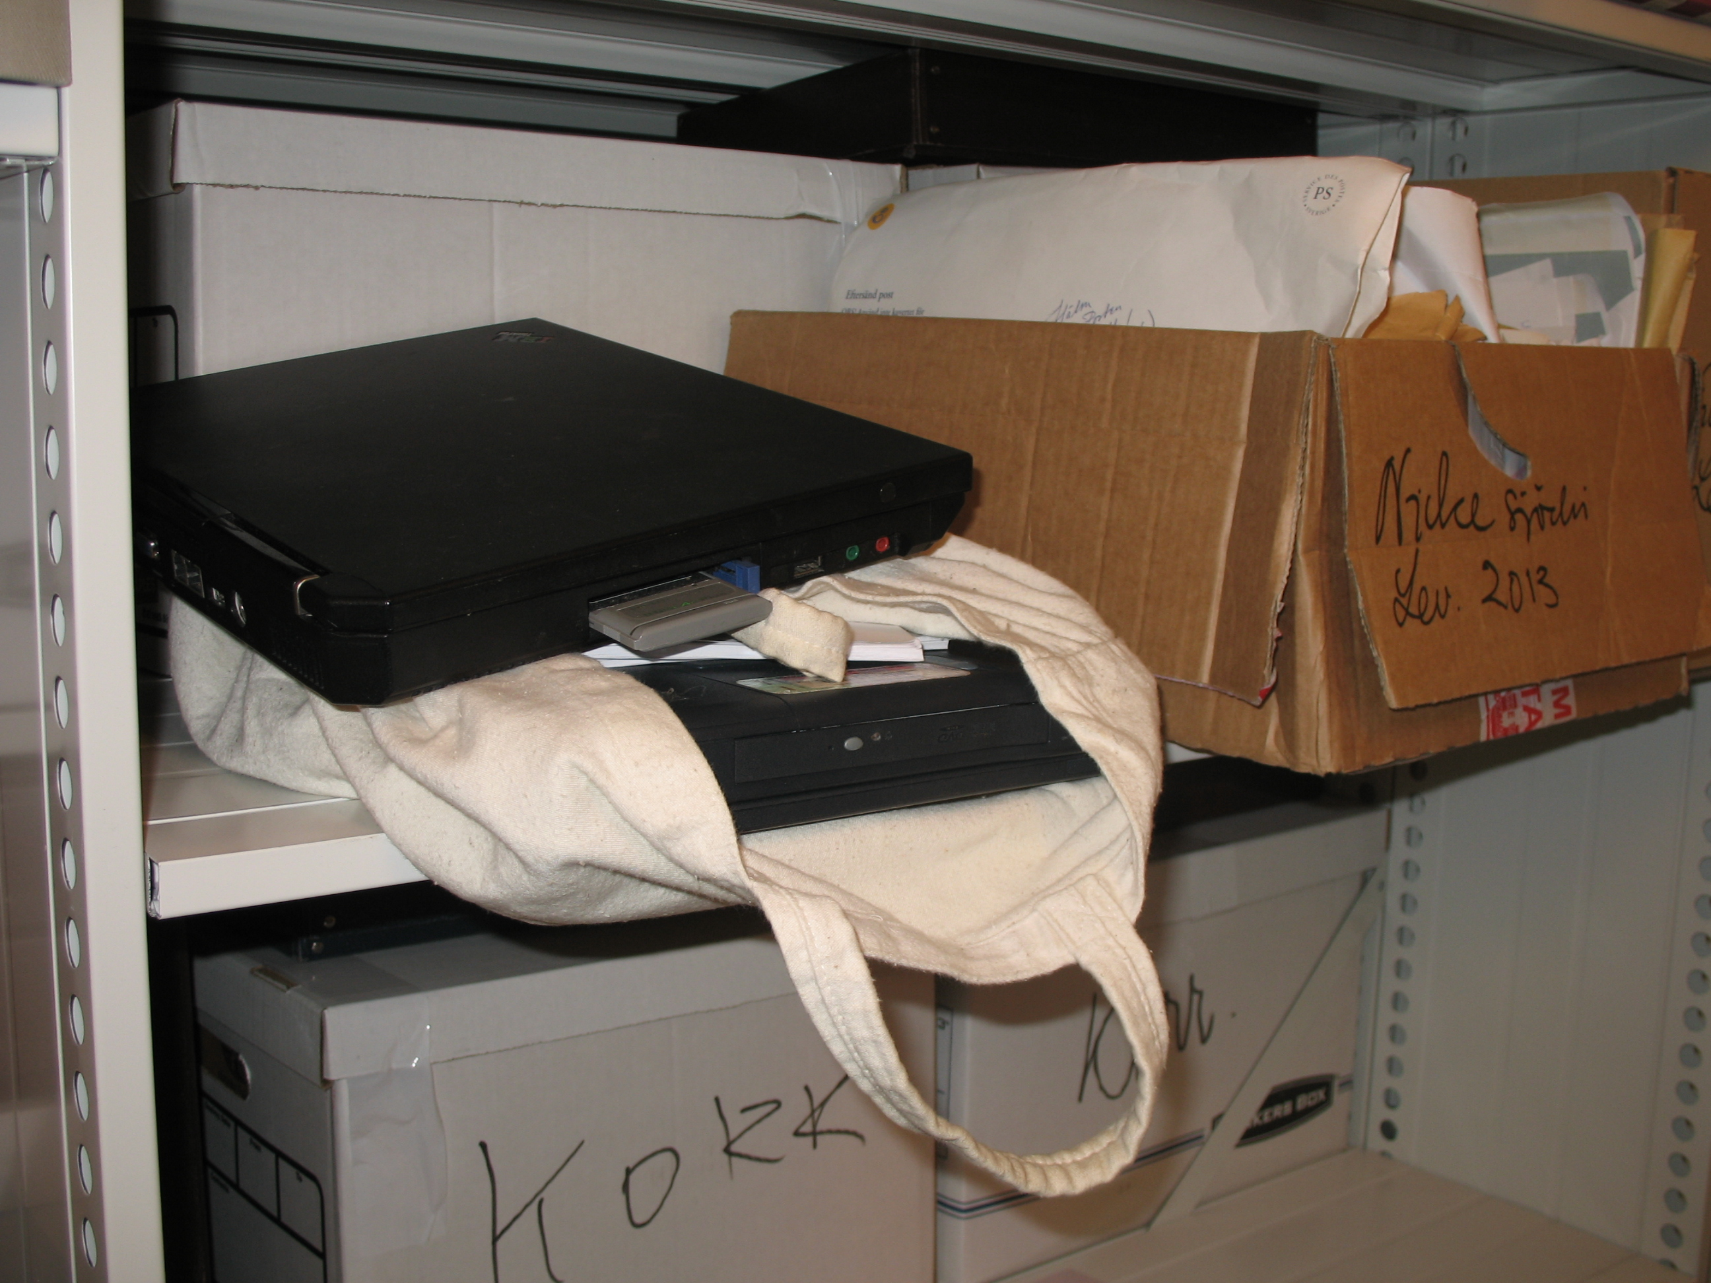
Allt mer digitalt material i arkiven
Pappersarkiv
Digitala arkiv
Hybridarkiv
Utmaningar med digitalt mtrl:
Analysera, beskriva och förteckna materialet
Bevara materialet utan ändringar (utan konverteringar etc.)
Göra åtkomligt för forskning
Reglera användingen (vilka data får användas, jmf. “restinformation”)
Ett vanligt personarkiv idag: manuskript, korrespondens, bilder mm. i både digital och analog form
Notes:
Pappersarkiven, våra “klassiska” arkiv, innehåller ofta en blandning av material: handskrivna manuskript, korrespondens, fotografier (glasplåtar, påsiktskopior, negativ o positiv) men kan även innehålla artefakter som konst, priser, kläder etc. Det är arkiven som vi är vana att se dem och som vi ordnar och förtecknar och gör tillgängliga för forskning.
Ett digitalt arkiv är ett arkiv som enbart består av digitala dokument. Det kan vara worddokument, power point presenationer, excelblad. Det kan lika gärna vara samma typ av dokument skrivet i Wordperfect, Indesign, Page maker, Pages, Notpad. Det kan vara fotografier i jpeg, tiff, png, eller ett råformat. Det kan vara ljudfiler i wav, mp3, aiff osv. osv. Det som är gemensamt för alla dessa är att de kräver både en anpassad hårdvara (en dator av de format som vi använder idag) och mjukvara för att kunna visas och det är naturligtvis en oerhörd utmaning för framtiden.
Slutligen har vi hybridarkiven, dvs de som både består av traditionella fysiska arkiv men med allt större inslag av digitalt material på olika medier. Det är den typ av arkiv som vi står inför att hantera. Utmaningen med dessa är att det krävs både teknisk kompetens och arkivkompetens för att kunna ordnas upp, bevara och tillgängliggöra dessa. och dessutom så måste vi ta fram någon from av gemensam arkivstuktur där som kan användas för att hitta I båda arkiven.

Slide 3
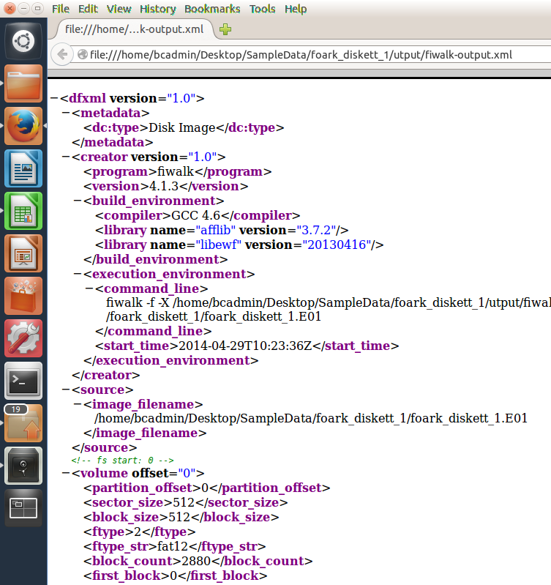
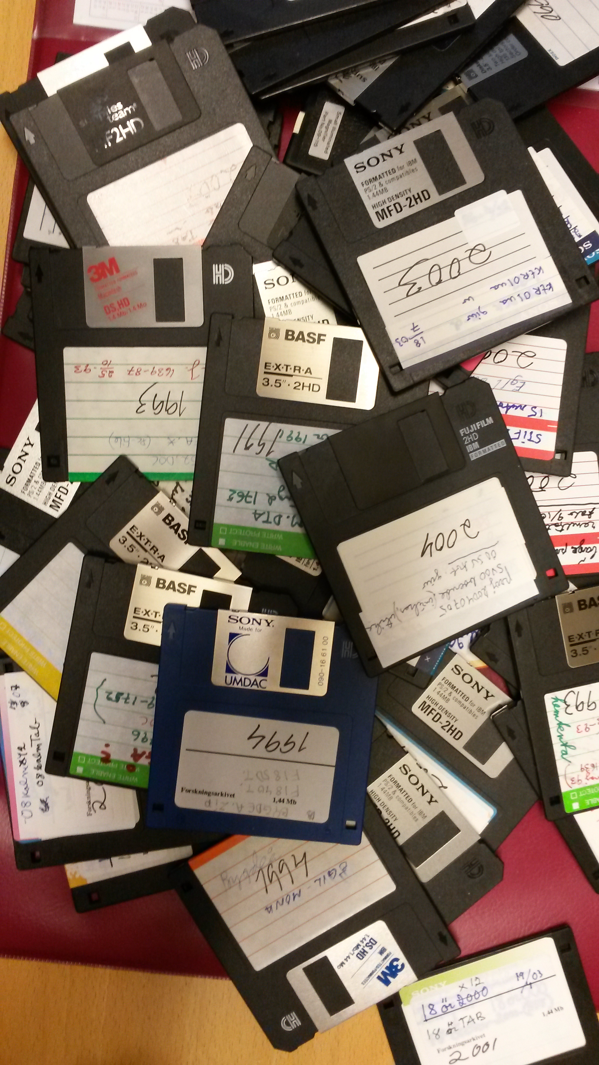
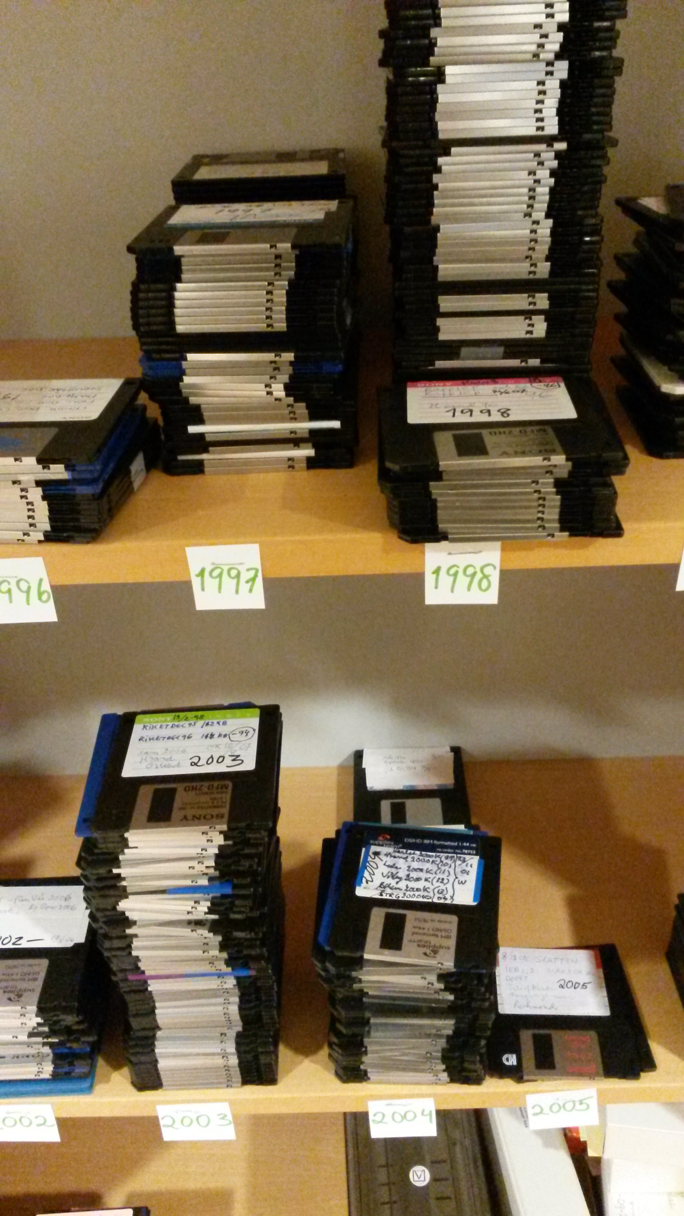
Digitalt kräver nya metoder
Notes:
Det digitala materialet i personarkiven finns många gånger på olika fysiska bärare, disketter, cd/dvd-skivor, hårddiskar. Hur tar vi på bästa sätt vara på den information som finns om mediet i sig: noterat på disketten, cd-skivan etc., utifrån objektets placering i arkivet, beteckningar på datorer etc (pc/mac, tidsperiod ?), muntliga uppgifter etc.
Hur kombinerar vi dessa uppgifter med den information vi kan få fram genom att analysera innehållet på (skivavbildningar av) disketterna, hårddiskarna etc.

Slide 4
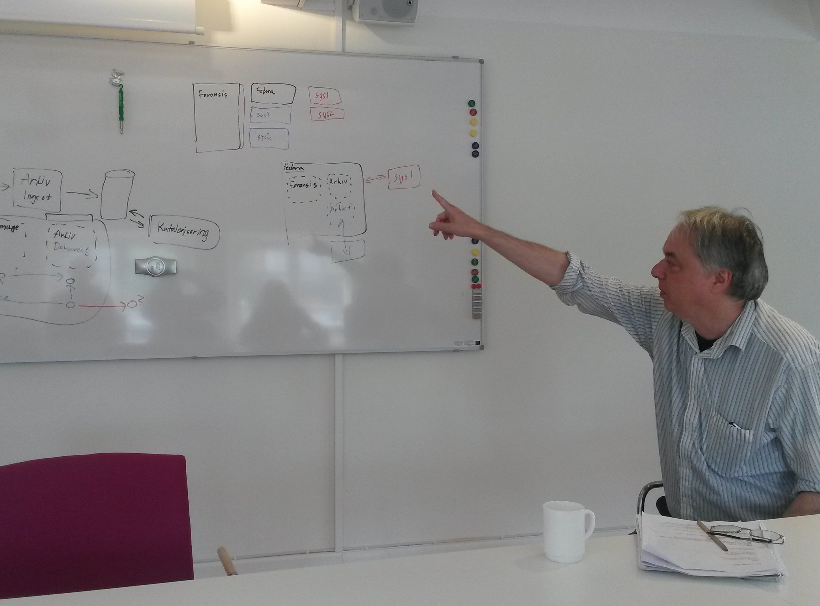
Projektet digitala personarkiv och digital forensics
KB finansierat projekt 2014
Skapa rutiner
Höja kompetensen inom digitala arkiv
Bättre förstå utmaningar och omfattning av digital arkivering.
Första skiss till arkivsystem för skivavbildningar
Notes:
Därför startade vi ett projekt för att komma igång med att hantera hybridarkiv i våra verksamheter. Eftersom problembilden redan från början visade sig vara väldigt stor fick vi omgående göra begränsningar i det som vi ville uppnå i ett första projekt.
* Syftet med projektet är att ta fram rutiner, metoder och avtal som reglerar hur biblioteket får hantera digitala delar av ett personarkiv. Här finns det såväl tekniksa utmaningar som hur vi ska hantera avtal och även frågor av etisk karatär. Digitala delar är mycket mer komplexa och kan innehålla delar som donatorn inte vet om att hen donerar och hur ska vi förhålla oss till dem.
Efter projektets genomförande ska biblioteket kunna ta emot ett personarkiv i digital form, t.ex. en dator, och ha ett underlag för att förhandla fram ett avtal som reglerar hur innehållet ska bevaras samt vilka delar av innehållet som kommer vara tillåtna att forska på, av vem och när.
Biblioteket ska sedan kunna stå för innehållet i avtalet och metodiskt behandla det digitala innehållet så att vi på ett säkert och trovärdigt sätt bevarar de digitala dokumenten och andra digitala spår för framtiden, precis som vi gör med det fysiska förvärvet.

Slide 5
Det digitala - en del av arkivet
Hantera det digitala som en naturlig del av arkivet
Reglera förfogandet i donationshandlingen
Dokumentera proveniensen (använt av vem, till vad, när …)
Bestäm ambitionsnivå (vad är arkivets respektive forskarens uppgift)
Ta ställning till bevarande och gallring (kan delar gallras?, krävs ytterligare analys av innehållet?)
Bevara långsiktigt (fysiskt medium och/eller skivavbildning)
men också ett arkiv i sig
Tänk på att
Ett medium (hårddisk t.ex) kan innehålla allt som ett pappersarkiv innehåller – utom papper
Ofta innehåller ”osynliga” data som kan upplevas som känsliga

Slide 6
Analys av en hårddisk från 2004
En 10 Gb hårddisk, fylld till knappt 25%
Efter ca två timmar har en identisk diskkopia skapats utan att originalet påverkats (writeblockers används)
Efter ytterligare några timmars automatisk process har
Allt diskinnehåll analyserats (även raderade filer) och redovisats i en 42 Mb stor informationsfil samt dussintalet specifika rapporter
Efter ytterligare några dagars automatisk process har
Alla filer extraherats
Notes:
Det är fullt möjligt att se detta som olika etapper. T.ex att som ett första steg se till att det skapas identiska diskkopior av alla hårddiskar, disketter etc som kan lagras på ett säkert sätt. I ett senare steg kan sedan diskkopiorna analyseras, filer extraheras vid behov mm. Som framgår ovan är analys- och steget där filer extraheras väldigt tidsödande.

Slide 7
Dokument, bilder, raderade filer …
Analysen visar på ett komplext material
En stor mängd system- och programfiler
Många dokument i word, excel, html, pdf-format och bilder som är direkt läsbara (ca 20% av totalen)
Många dupletter eller olika version av samma dokument
Många raderade dokument som helt eller delvis kan återställas

Slide 8
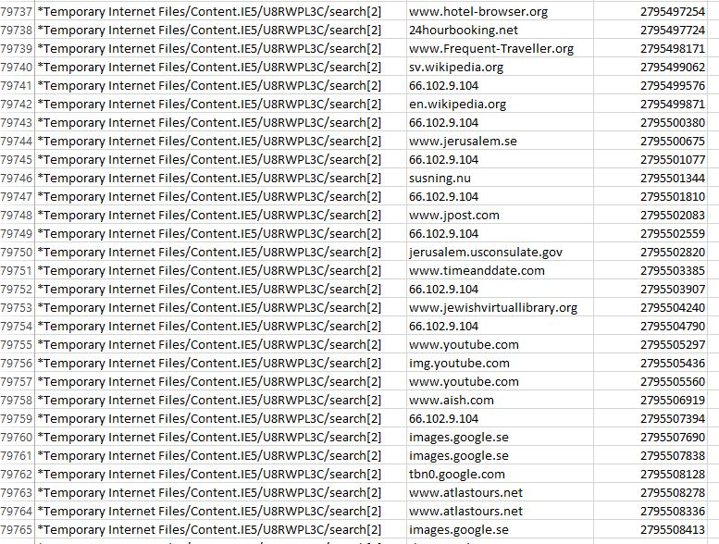
och oväntade data
En hårddisk rymmer alltid oväntad information - som kan upplevas som känslig, t.ex
Epostadresser
Kreditkortnummer
Besökta hemsidor
Telefonnummer
Rubriker på epost
Sökningar i databaser
Kvarvarande filer i webbläsaren antyder t.ex att denne person är mkt intresserad av Israel och kanske rent av planerade en resa dit
som kräver att användningen regleras
Notes:
Som en del i analysen identifieras alla förekomster av data – oavsett var på disken dessa data lagras och oavsett om denna information finns i ett raderat dokument, en besökt hemsida, en använd epost-adress etc. Det görs med hjälp av ett slags mönsterigenkänning, dvs allt som ser ut som ett telefonnummer, en epostadress, ett kreditkortnummer, en url-adress identifieras. Det krävs sedan ytterligare analys för att avgöra om det också är det.

Slide 9
Processen
Donator
Arkiv
Skivavbildning
Metadata
Repositorium
Forskare
Notes:
Så här tänker vi oss att processen förenklat ser ut från donator till forskare

Slide 10
Skivavbildningar och metadata
Frigöra data från bäraren
Skivavbildning - exakt kopia
Integritet – checksumma, writeblockers
Dokumentera omständigheterna
Extrahera och analysera data
Katalogstrukturer, filer
Innehåll i filer, raderade filer

Slide 11
Bärare
SATA HDD SATA SSD IDE SCSI (50-, 68-, 80-pin) SAS (SCSI eller SATA generellt, serverdiskar) FC Fiber Channel (Serverdiskar) RLL (Äldre hårddiskar) – Mer komplext att analysera MFM (Äldre hårddiskar) – Mer komplext att analysera USB-sticka USB-hdd (SATA/IDE) FW-disk (400/800) ESATAThunderbolt CD-R CD-RW DVD-R + / - single/dual layer DVD-RW + / - single/dual layer DVD-RAM (Gammalt och ovanligt) BD-R single/dual/quad BD-RW single/dual/quad | Floppy 3,5” Floppy 5,5” ZIP-disk JAZ Superdrive (Apple) 120MB Seagate 44/88 MB VHS-band DDS-band (Backupband) Quik-band ca 150MB Övriga backupband (DLT,LTO Kassettband MMC/SD/SDHC/SDXC standard/mini/micro MemoryStick/M2 (Sony) CompactFlash I/II XD-minne SmartMedia SDHX

Slide 12
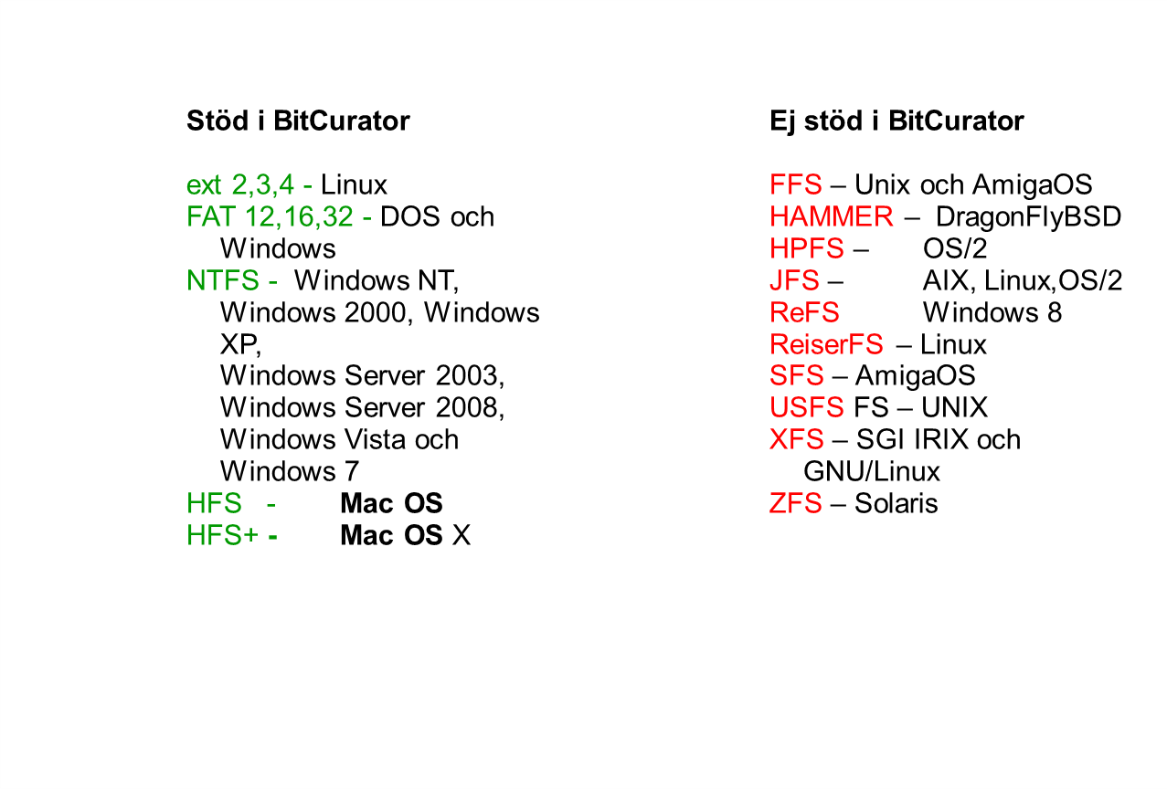
Filsystem

Slide 13

Projekt 2011-2014
SLIS University Of North Carolina och Maryland ITH
Programsvit - open source, konsortium 2014-
Skivavbildning, lågnivå bit för bit
Analys av filsystemet, dfxml
Identifikation av information i filer
Filextraktion
Teknisk metadata
Linux, körs oftast som virtuell maskin
Notes:
Sammanställning och sammanknytning av en rad open source programvaror
School of Information and Library Science at the University of North Carolina (SLIS)
Maryland Institute for Technology in the Humanities (MITH)
Expertpanel bl a Library of Congress , British Library
Senaste version 1.1
Relativt lättanvänt, snabbt att komma igång

Slide 14
Exempel dfxml
<fileobject> <filename>RAW/report02-3.pdf</filename> <id>19</id> <filesize>1421998</filesize> <partition>1</partition> <alloc>1</alloc> <used>1</used> <inode>39</inode> <type>1</type> <mode>511</mode> <nlink>2</nlink> <uid>0</uid> <gid>0</gid> <mtime>1230764913</mtime> <ctime>1230764913</ctime> <atime>1230764978</atime> <crtime>1230764978</crtime> <seq>1</seq> <byte_runs> <run file_offset='0' fs_offset='241542144' img_offset='241542144' len='1421998'/> </byte_runs> <hashdigest type='MD5'>dede94f84fb2d00dc93ed00fda272a18</hashdigest> <hashdigest type='SHA1'>3c078d039398c44611b6365e8afdeadeb61967d4</hashdigest </fileobject>
Notes:
Samson Garfinkel criminal forensics
fiwalk
Bulk Extractor
Digital Forensics XML (DFXML) metadata

Slide 15
Repositorium
”dArc”, system för arkivering
Ingest av skivabildning, metadata
Byggs på Fedora Commons
Bläddring i filsystem (contentfiler)
Sök på filnamn, filtyp
Indexerad dfxml för sökning
Koden fri, Github

Slide 16
Repositorium
Vidareutveckling:
Filtrering av contentfiler
Ingest av extraherade filer
Normalisering av filformat
Rättighetssystem
Extraktion av filer direkt mot skivavbildning
Fulltextsökning i extraherade filer

Slide 17
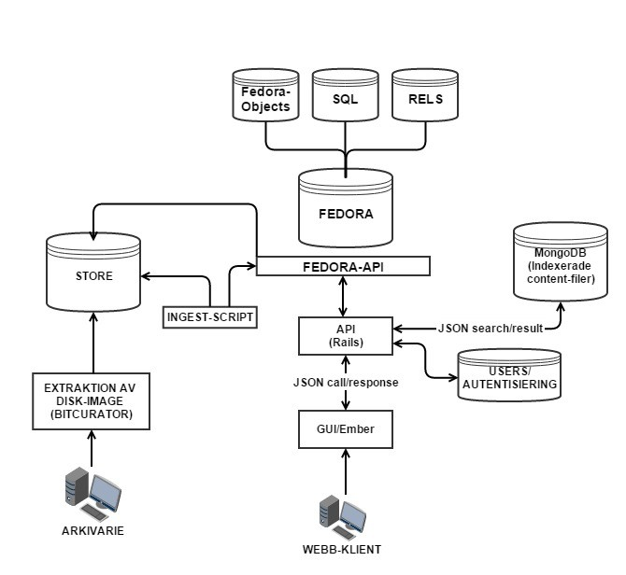
dArc

Slide 18
Användbara länkar
Göteborgs universitetsbibliotek, digitalisering http://www.ub.gu.se/samlingar/digital/
Göteborgs universitetsbibliotek, handskrifter http://www.ub.gu.se/samlingar/handskrift/
Umeå universitetsbibliotek, digitalisering http://www.foark.umu.se/digitalisering
Umeå universitetsbibliotek, handskrifter http://www.foark.umu.se/samlingar/arkiv
dArc https://github.com/ub-digit
Bitcurator.net http://www.bitcurator.net/
British Library, digital scholarship blog http://britishlibrary.typepad.co.uk/digital-scholarship/
Bloggen Digitala personarkiv http://digitalapersonarkiv.wordpress.com/

